Slide 1
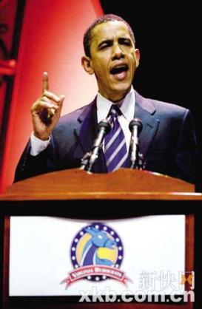
“在我们纪念第16任总统诞辰200周年之际，我说我对这位伟人怀有特殊的感激之情，是他让我的故事成为可能，是他让美国的故事成为可能。”
——奥巴马（2009）

Slide 2
学习目标
1、知道南北矛盾的焦点；
2、说出《解放黑人奴隶宣言》的主要内容；
3、理解南北战争在美国历史发展中的意义；
4、讲述林肯在南北战争中的主要活动。

Slide 3
自主阅读，基础扫描
1、独立后的美国，领土扩张情况是怎样的？
2、美国南北实行怎样的经济制度？两种经济制度形成了怎样的矛盾？矛盾围绕怎样的焦点？
3、南北战争的导火线？战争爆发的时间、挑起者？战争的战况？
4、战局怎么扭转的？《解放黑人奴隶宣言》颁布以及实施的时间及其作用？
战争的结果？性质？林肯的贡献？
南北战争的历史意义?

Slide 4
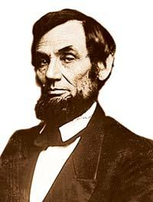
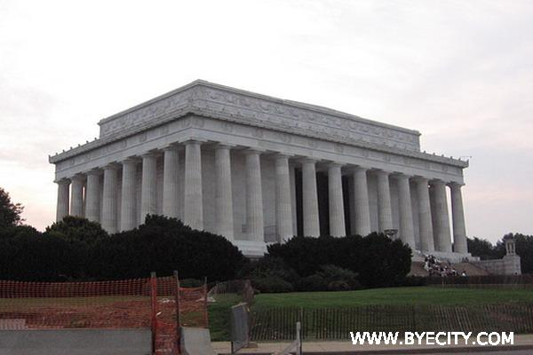
一、美国南北战争爆发的原因
第一篇章：
山雨欲来 联邦危机

Slide 5
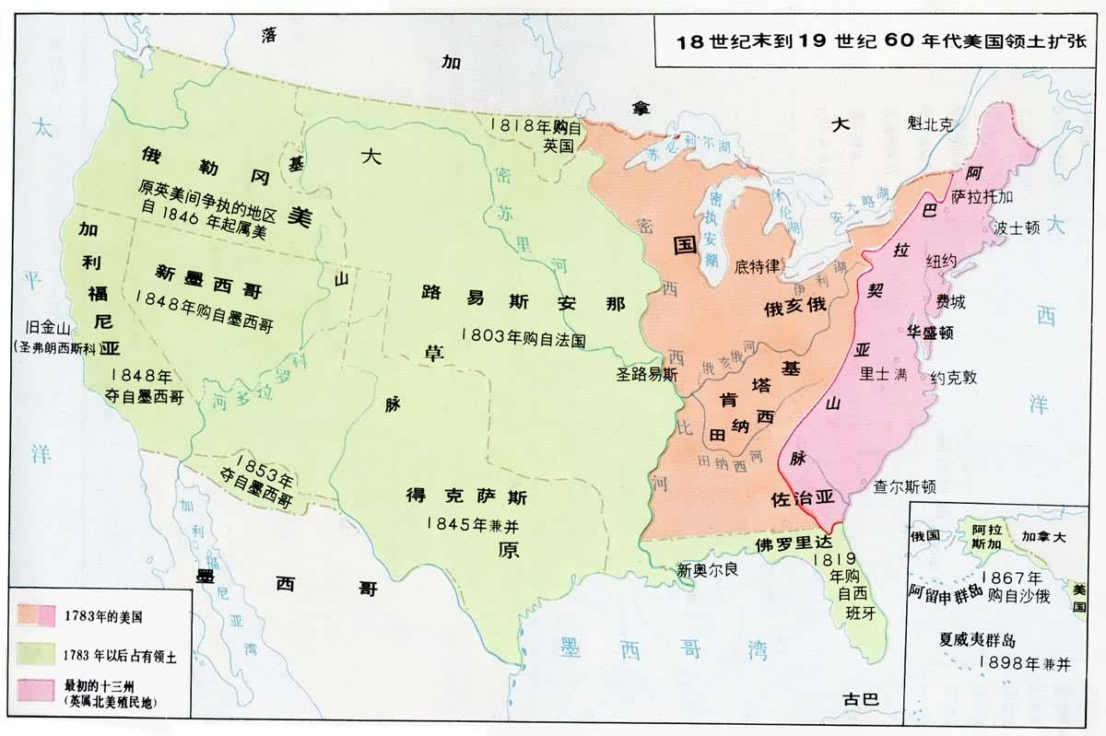
领土扩张
1818-1846取自英国
1783年归美国
1803年从法购得
东临大西洋，西濒太平洋的大国。
1848年从墨西哥夺取
最初的十三个州
西
东
1845吞并
1853年从墨西哥购得
1810-1819取自西班牙

Slide 6
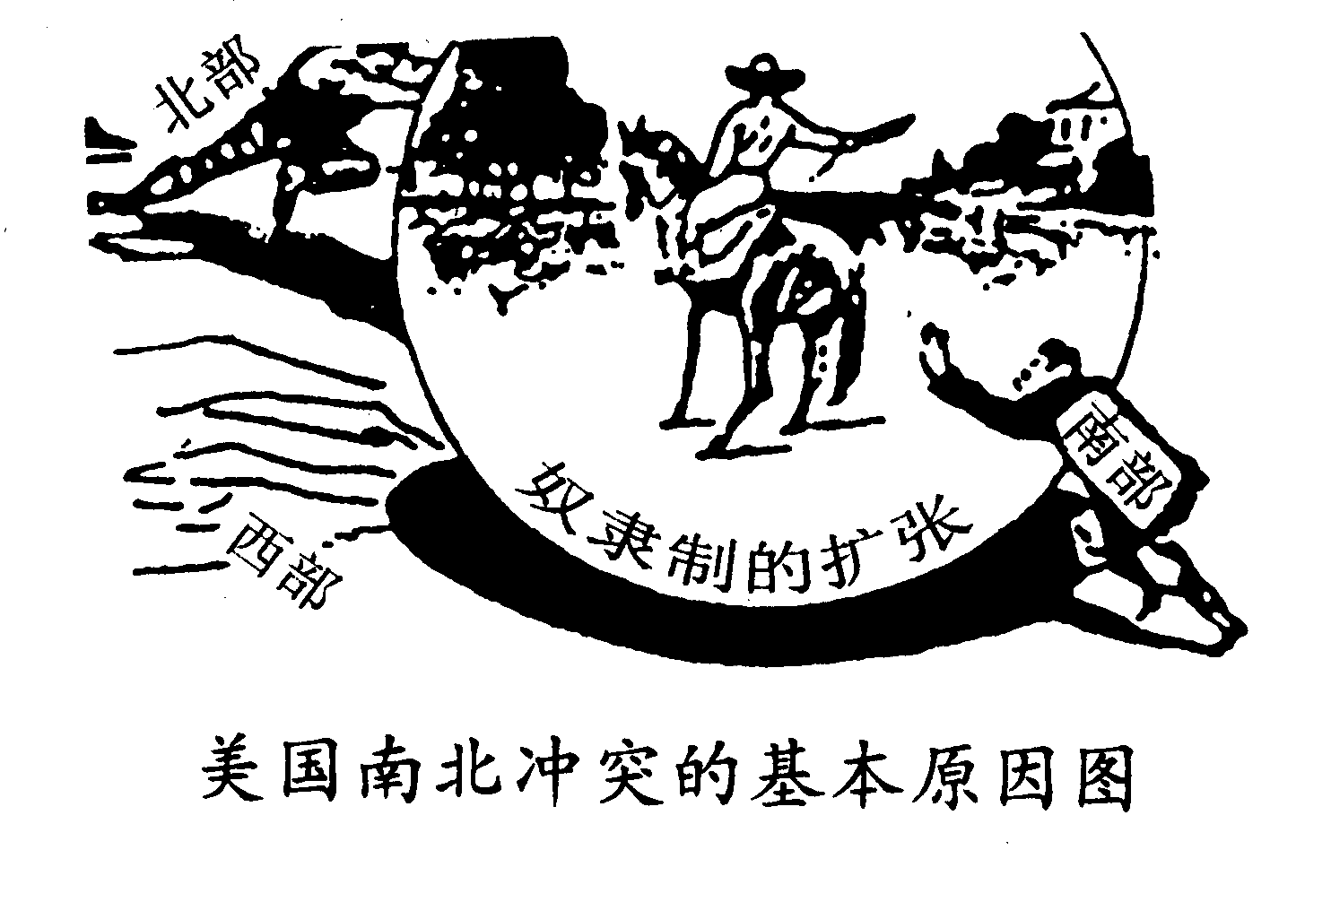
解读图片
难题：这些新建州到底是建立自由州还是蓄奴州呢？

Slide 7



美国独立后两种不同的经济制度
一、美国南北战争爆发的原因
动力织布机厂
使用大机器生产雇佣自由劳动力
强迫奴隶在种植园中种植棉花、烟草
生产方式：先进
生产方式：落后
北方资本主义工商业经济
南方奴隶制种植园经济

Slide 8

北部资本主义工商业经济

Slide 9
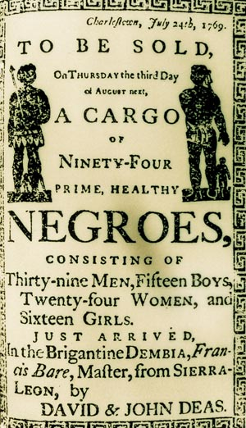
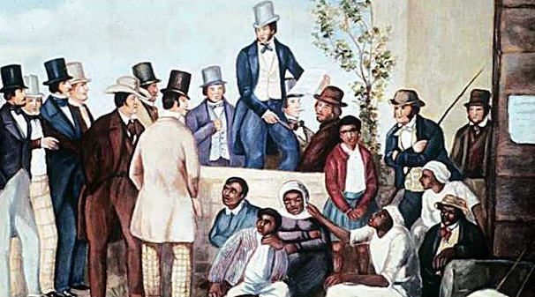
拍卖黑人奴隶的广告
南方拍卖黑奴的场景
这些黑人奴隶失去了人身自由，被种植园主随意买卖。他们几乎没有私人财产，不许读书写字，不经奴隶主允许不准结婚……奴隶每天劳动的时间很长，终年不得休息。繁重的体力劳动，加上恶劣的生活条件，很快耗尽了黑人奴隶的精力，所以种植园主需要不断地补充奴隶。
出售94名原产地的健康黑奴，其中有39名成年男子，15名男孩，24名妇女和16名女孩

Slide 10


场景再现
一段北方工厂老板和南方种植园主的对话……
北方工厂老板
安德森
南方种植园主
约翰逊

Slide 11
北方工厂老板：安德森 南方种植园主：约翰逊
安德森：你们种植园里生产的棉花等原料，不能只卖给英国，我们北方同样需要！
约翰逊：谁叫你们出不起更高的价钱？
安德森：你们老是进口英国货，我们的产品没市场！！
约翰逊：英国货，物美价廉哪！
安德森：我们北方的产品跟外国的产品竞争激烈，我觉得政府应该提高些关税！
约翰逊：那可不行，否则我们买英国货可就要多交不少税了！
安德森：我的新工厂严重缺人！给奴隶们自由吧！让他们来我这儿工作！
约翰逊：给了黑奴自由，谁给我干活？
原料
市场
关税
劳动力

Slide 12
1、根本原因：
一、南北战争的原因
南北两种经济制度的矛盾
（南方奴隶种植园经济严重阻碍了北方资本主义经济的发展）
想一想：双方矛盾
的焦点是什么呢？
北方：资本主义工业经济
矛盾
2.矛盾焦点：
—集中在奴隶制的存废问题上
南方：奴隶制种植园经济

Slide 13

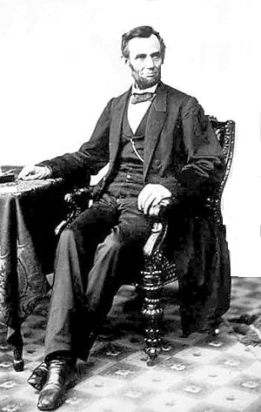
美国南北战争过程
导火线：林肯当选美国总统
1860年11月，林肯以200万票（南部10个州0票）当选为美国第16任总统。
“现在我可以轻松地度假了，你现在坐在火山口上面了。”——詹姆斯•布坎南 （美15任总统）

Slide 14
思考1：为什么林肯当选总统是美国南北战争的导火线？
材料一：“一幢裂开的房子是站立不住的。”我相信这个政府不能永远维持半奴隶和半自由的状态。我不期望联邦解散，我不期望房子崩塌，但我的确希望它停止分裂。
——林肯1858年的一次演说
材料二：联邦必须而且将会得到保留。
——林肯1860年总统竞选的主题
（1）“房子”、“半奴隶”、“半自由”分别指的是什么？
房子：美国联邦
半自由：北方资本主义工商业经济 ；
半奴隶：南方的种植园奴隶制。
（2）材料反映了林肯对联邦、对奴隶制什么态度？
林肯主张维护美国联邦统一、废除奴隶制度

Slide 15
二、美国南北战争的过程
第二篇章：
决战疆场 捍卫联邦

Slide 16
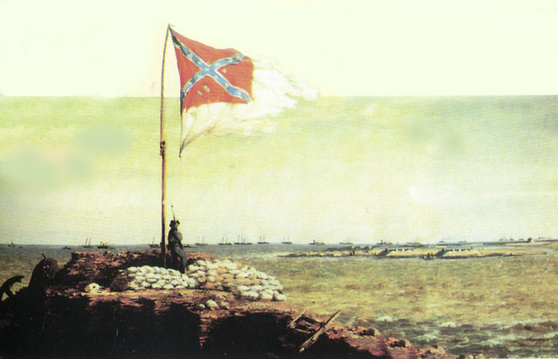
二、美国南北战争的过程
1.开始：1861年南方挑起内战
南方宣布成立南部联盟,退出联邦，挑起内战
1861年4月12日，南方军炮轰萨姆特要塞

Slide 17
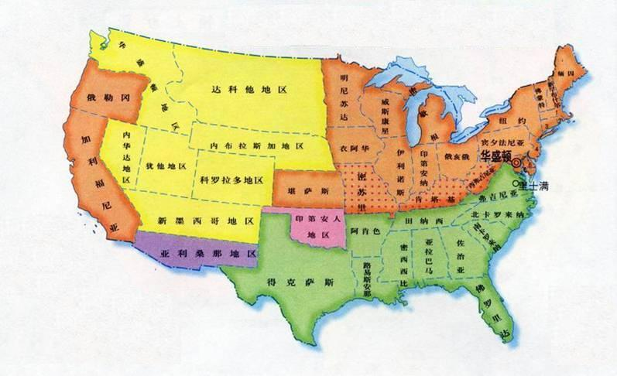


美国南北战争过程
内战初期南北双方力量对比
 | 北方 | 南方
州数 | 23个 | 11个
人口 | 2200万 | 900万
工业产值占全国比重 | 91% | 9 %
生产总值占全国比重 | 75% | 25%
棉花产量占全国比重 | 4% | 96%
小麦产量占全国比重 | 81% | 19%
为什么战争初期北方节节失利

Slide 18

如果你是林肯，面对这样的局面,你会怎样来扭转战争形势呢？

Slide 19
美国南北战争
2.转折：
1862年林肯政府颁布
《宅地法》
Homestead Act
议一议：结合法令内容，说说这两个法令的作用。
《解放黑人奴隶宣言》
Emancipation Proclamation

Slide 20

合作解疑：颁布《解放黑人奴隶宣言》的内容和作用？
（1）内容：
①废除黑人奴隶制；
②允许黑人参加北方军队
（在叛乱地区）“为人占有而做奴隶的人们都应在那时（指1863年元旦）及以后永远获得自由” ，“合众国政府
行政部门，包括陆海军当局，将承认并保障上述人等的自由。 ”
（2）作用：
使北方获得雄厚的兵源，从而加速了战争的胜利。

Slide 21
《宅地法》
《宅地法》规定，凡一家之长或年满21岁、从未参加叛乱之合众国公民，在宣誓获得土地是为了垦殖目的并缴纳10美元费用后，均可登记领取总数不超过160英亩（折合647497平方米 ）宅地，登记人在宅地上居住并耕种满5年，就可获得土地执照而成为该项宅地的所有者。

Slide 22
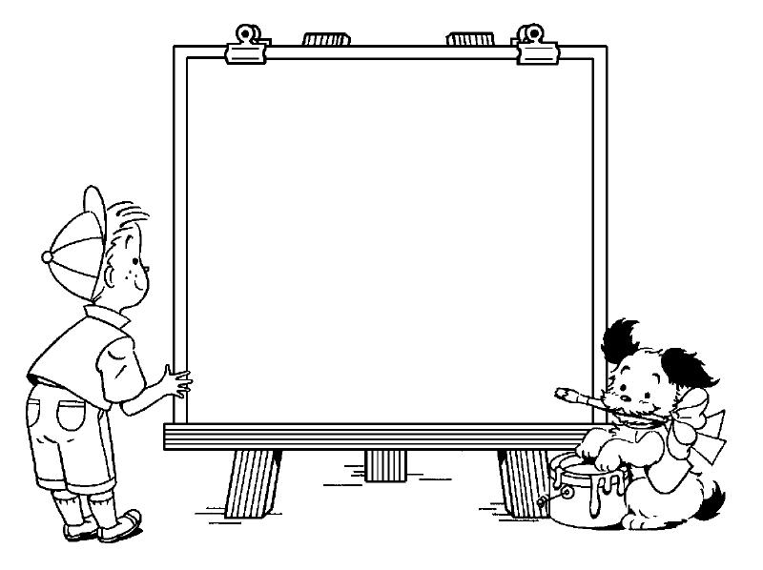
《宅地法》
《解放黑人奴隶宣言》
意义：这两部法令调动了人民群众的积极性，扭转了战局，成为美国内战的转折点

Slide 23
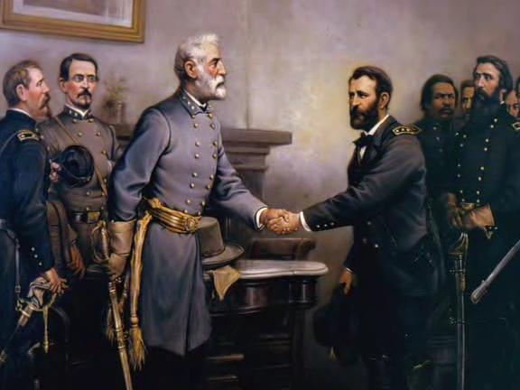
3、战争结束
1865年4月，南方军队投降
1865年4月，南北将领罗伯特·李和格兰特商讨投降事宜

Slide 24
美国南北战争的影响
第三篇章
转危为安 联邦新生

Slide 25

林肯遇刺！
1865年4月14日晚，林肯在华盛顿的福特剧院遭南方派遣的杀手——演员蒲斯刺杀身亡。

Slide 26
林肯的主要历史贡献：
（P114页第一自然段）
1、维护国家统一
2、解放黑人奴隶
林肯在南北战争中所要解决的根本问题
维护国家的统一
点此播放教学视频

Slide 27
小组合作探究（二）
美国南北战争最大的成果是什么?
南北战争的历史意义是什么?
成果：维护了国家统一，废除了黑人奴隶制
历史意义：南北战争是美国历史上的第二次资产阶级革命。经过这次战争，美国废除了奴隶制度，扫清了资本主义发展的又一障碍，为以后经济的迅速发展创造条件。

Slide 28
第一次资产阶级革命
第二次资产阶级革命
独立战争
南北战争
殖民压迫
奴隶制度
资本主义发展道路

Slide 29
材料一：
1860年美国生铁产量不足一百万吨，1915年超过三千三
百万吨，增长了30多倍；1867年钢产量不足两万吨，到
1915年超过三千二百万吨，增长一千多倍。1860年美国
工业产量居世界第四位，1894年跃居世界第一。1913年
美国工业产量相当于当时英、德、法、日四国工业产量
的总和。
扫清了资本主义发展的又一障碍，为以后美国经济的迅速发展创造了条件。
性质：
美国历史上第二次资产阶级革命
材料 二：
美国南北战争粉碎了奴隶主的反动势力，从而维护了美国的统一……如果美国分裂成了两个或者更多的国家，或者北方没有赢得胜利，美国就不可能成为20世纪世界第一强国。
———摘自《大国崛起》
维护了国家的统一。
认识：国家统一是经济发展的重要条件

Slide 30
美国南北战争
课堂小结
北方：资本主义工业
（1）美国历史上的
第二次资产阶级 革
命。
（2）废除了黑人奴
隶制，扫除了资本主
义发展的又一障碍，
为以后经济的迅速发
展创造 了条件 。
奴隶制的存废
林肯当选总统
矛盾焦点
导火线
转折
文件
颁布
影 响
对立
阻碍
南方：奴隶制种植园
1861年

Slide 31
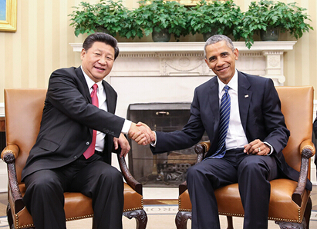
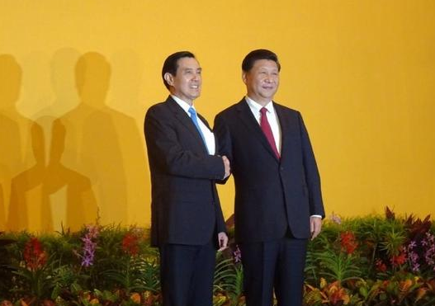
大国博弈话国殇
2015年9月25日,国家主席习近平在华
盛顿同美国总统奥巴马举行会谈
2015年11月7日,两岸领导人在新加坡香格里拉大酒店举行会面
如果美国再干涉中国内政破坏中国的和平与统一（如台湾回归）的话，你会向美国政府说什么？

Slide 32

美国南北战争
解决台湾问题方法：
一国两制，和平解决，拒绝内战。
对美国政府说:
己所不欲，勿施于人，美国应该始终坚持“一个中国”的主张，不要低估中国人维护国家统一的信心和决心，既然自己不允许国土分裂，也就没有理由试图分裂他国领土。

Slide 33
独立战争、南北战争比较表
项目 | 独立战争 | 南北战争
时间
原因
文献
结果
性质
意义
1775-1783
1861-1865
英殖民统治阻碍资本主义的发展
南北两种经济制度的矛盾
《独立宣言》
《解放黑人奴隶宣言》
成立独立的美国
北方胜利，统一
民族解放战争、资产阶级革命
第二次资产阶级革命
摆脱殖民统治、实现国家独立、扫清障碍
废除黑奴制，维护统一，扫清又一障碍

Slide 34
情景再现
1861年3月的一天，美国黑人奴隶约翰正在南方的（ ）里种植棉花，这时，传来了（ ）就任美国总统的消息；（ ）于4月挑起内战；1862年9月，他听到了（ ），得知自己从此获得解放，欣喜若狂，踊跃报名参加北方军队；1865年4月，他们攻占 “南部联盟”首都（ ），南方军队投降；约翰非常敬佩当时的总统（ ),因为他维护了（ ），解放（ ）。
种植园
林肯
南方军队
林肯颁布《解放黑人奴隶宣言》
里士满
林肯
国家统一
黑人奴隶

